Slide 1

Пальчиковые игры и упражнения для мелкой моторики как средство развития активной речи детей младшего дошкольного возраста
Автор: воспитатель МДОАУ №103
Стеклянникова О.С.
Орск
2024 г.

Slide 2
Актуальность
В последнее время уровень речевого развития детей заметно снизился. Многие 3-4-летние дети, придя в детский сад, не умеют разговаривать. Нынешнее поколение молодых родителей не заостряет внимание на проблеме, в семье отсутствуют традиции продуктивного общения. Малыши больше смотрят и слушают теле-аудио-видео, играют в гаджеты. Дети редко делают что-то своими руками в силу того, что современные игрушки и вещи устроены максимально удобно, но не эффективно для развития навыков и мелкой моторики (одежда и обувь с липучками вместо шнурков и пуговиц, книги и пособия с наклейками и т.д.)
Вследствие этого, у части детей слабо развиты мелкие мышцы кистей рук, несовершенна координация движений, уровень речевого развития не соответствует возрастной норме.
Одним из эффективных методов развития мелкой моторики и, как следствие, активной речи, у малышей являются пальчиковые игры. Известный педагог Василий Сухомлинский подчеркивал: «Истоки способностей и дарования детей - на кончиках их пальцев».

Slide 3
Актуальные проблемы: - низкий уровень звуковой культуры речи; - не соответствие пассивного и активного словаря возрастной норме; - использование звукоподражаний и отдельных слогов вместо слов; - несформированность фразовой речи. Цель: привести уровень развития речи к возрастной норме посредством использования пальчиковых игр и упражнений для мелкой моторики в воспитательно-образовательном процессе. Задачи: - способствовать развитию речи, как средства общения; - развивать понимание речи и активизировать словарь; - формировать артикуляционный и голосовой аппарат, речевое дыхание, слуховое внимание; -расширять и активизировать словарный запас детей.

Slide 4
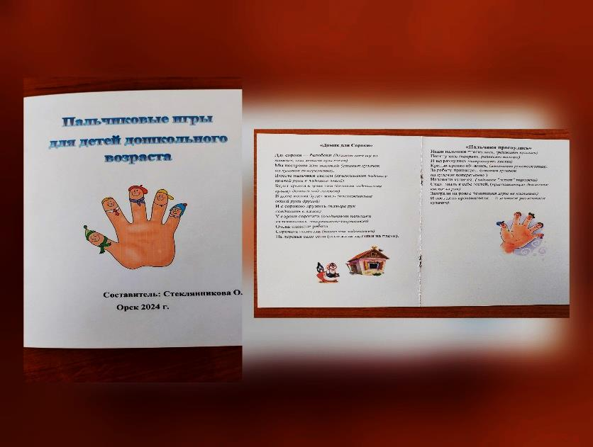
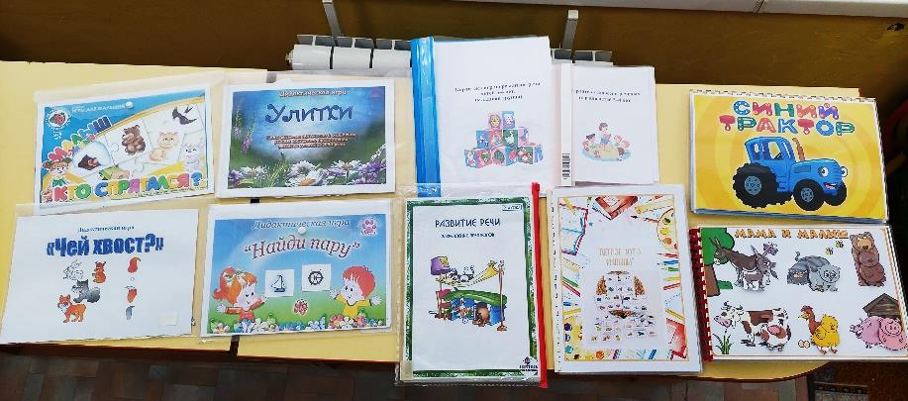
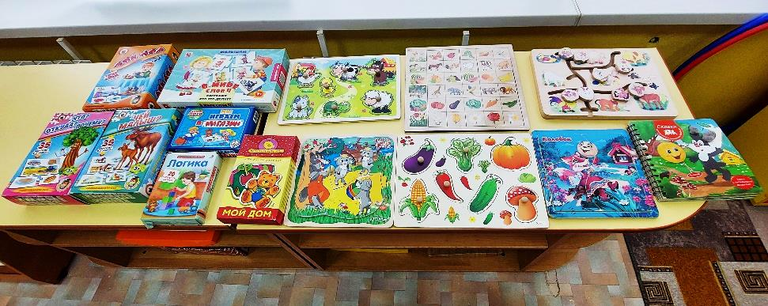
Предметно-пространственная развивающая среда в младшей группе в соответствии с требованиями ФГОС и ФОП ДО построена по принципу зонирования. Оформлен центр развития речи и детской книги, целью которого является созданий условий для комплексного речевого развития

Slide 5
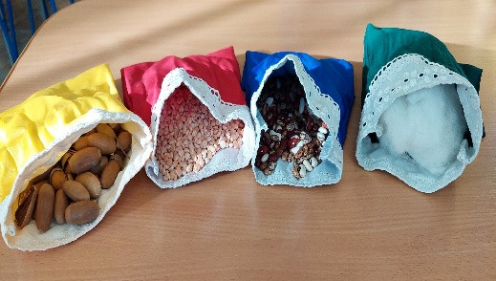
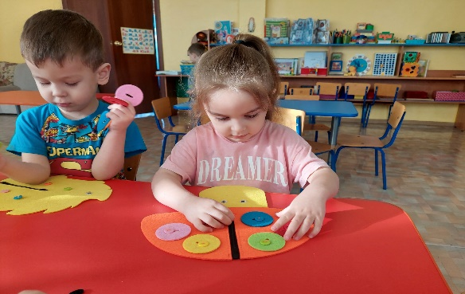
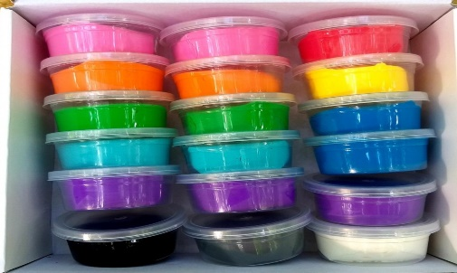
В центре развития речи и детской книги выделен
раздел сенсомоторики, в котором размещены:
игры с прищепками;
цветные сенсорные мешочки с различными природными материалами (песок, крупы и пр.);
сенсорные пластины с материалами различной фактурой;
карточки с нашитыми мелкими пуговицами (для упражнения в счете);
сенсорные тренажеры (для упражнения в застегивании пуговиц, крючков, замков-молний и пр.)
различные виды мозаики.

Slide 6
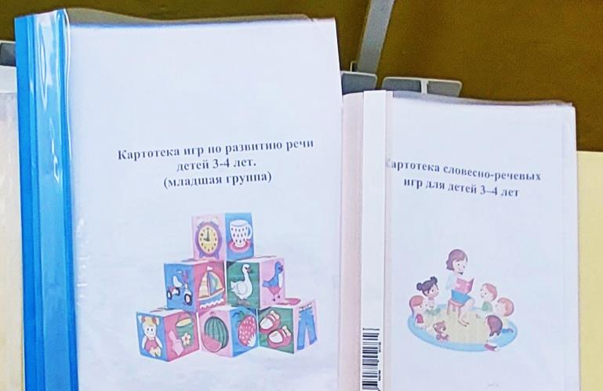
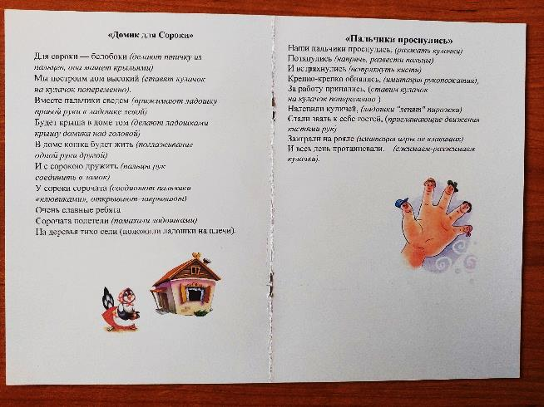
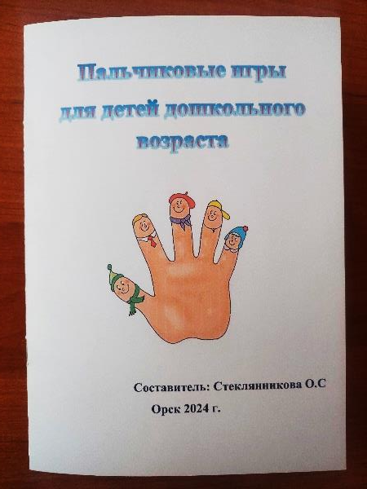
Разработана и оформлена картотека игр на развитие мелкой моторики и координации пальцев рук.
Создан сборник для педагогов и родителей «Пальчиковые игры для детей дошкольного возраста»

Slide 7
Ежедневно с детьми младшей группы на занятиях и в свободной деятельности проводятся разнообразные по содержанию пальчиковые игры
Игры – манипуляции («Сорока – белобока», «Дождик капал на ежонка и т.д.)
Сюжетные пальчиковые упражнения («Пальчики здороваются», «Грабли», «Елка»)
Пальчиковые упражнения в сочетании со звуковой гимнастикой.
Пальчиковые упражнения в сочетании с самомассажем кистей и пальцев рук.
Пальчиковый театр (с вязанными и сшитыми напалечниками – персонажами потешек и сказок).

Slide 8
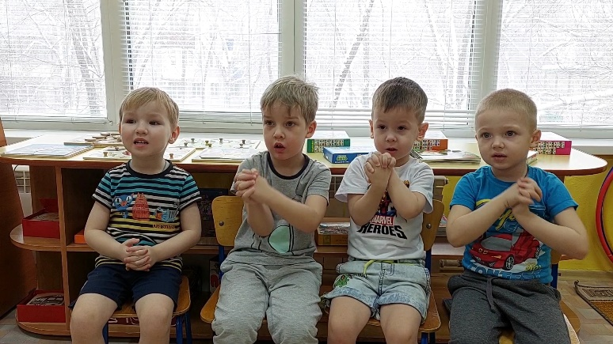
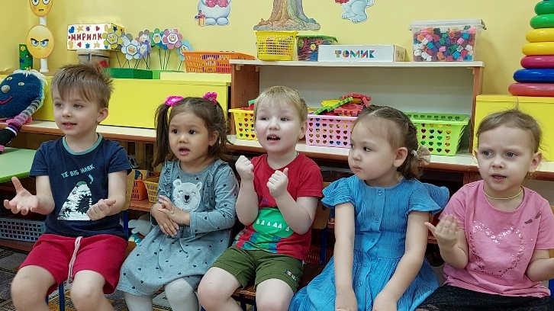
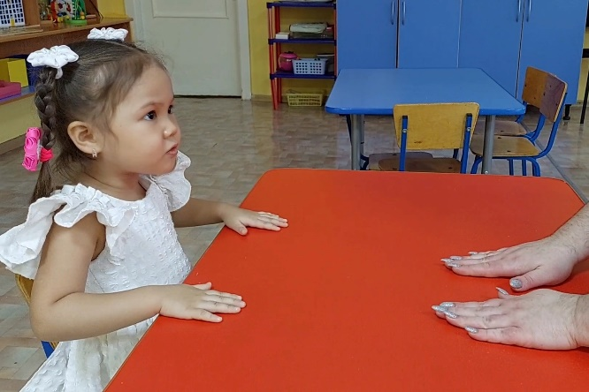
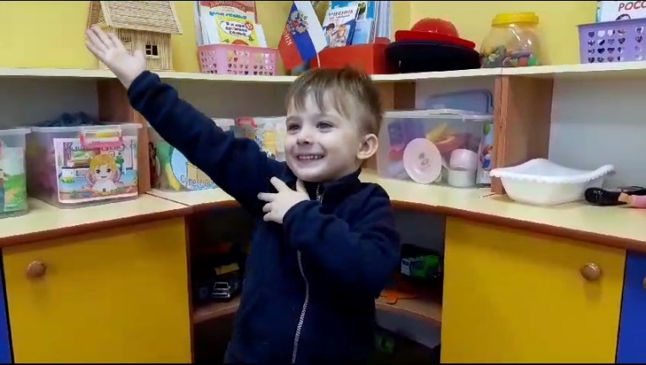
Пальчиковые игры в свободной деятельности организуются индивидуально и в подгруппах

Slide 9
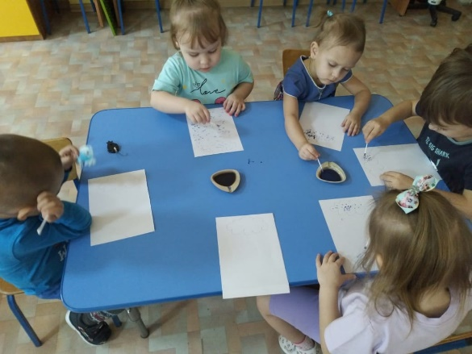
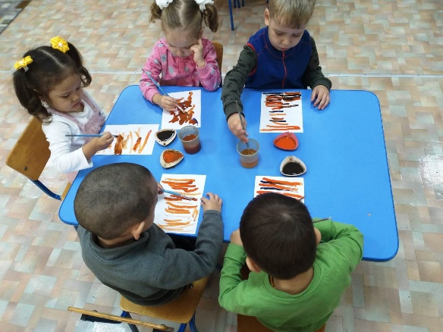
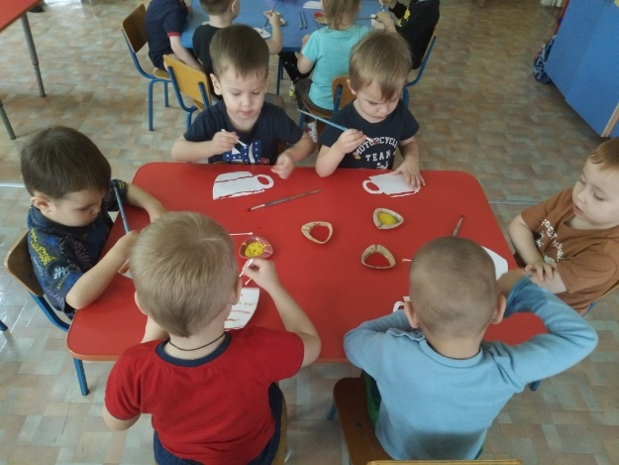
С целью развития мелкой моторики на занятиях по изодеятельности используются различные нетрадиционные техники: рисование подушечками пальцев, ладошками, ватными палочками при помощи пальчиковых красок или гуаши

Slide 10
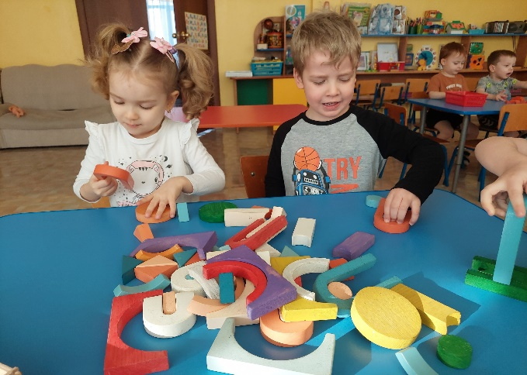
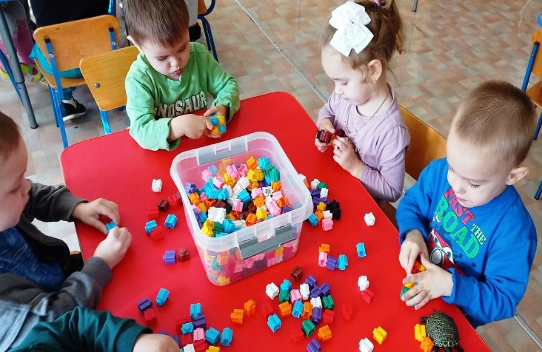
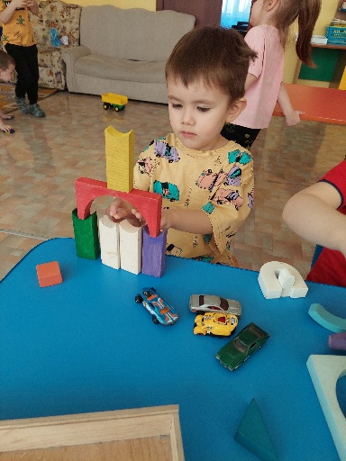
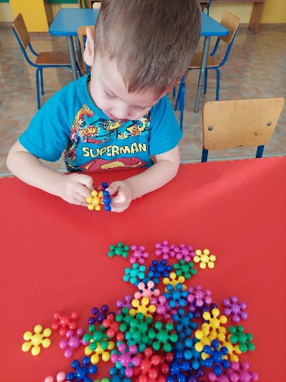
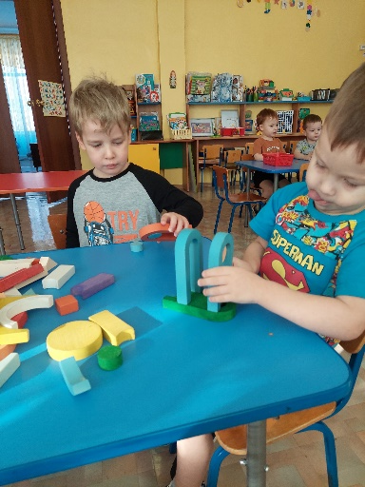
Эффективным способом развития мелкой моторики рук является конструирование, игры с настольным строительным материалом

Slide 11
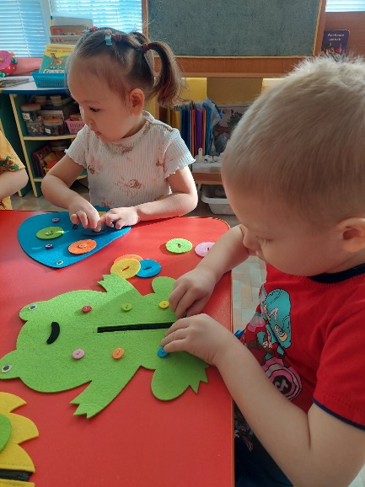
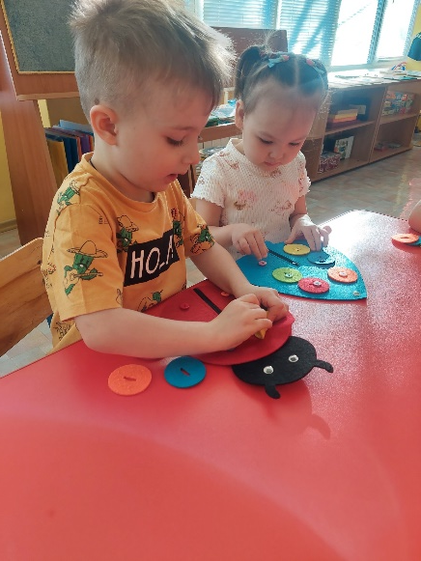
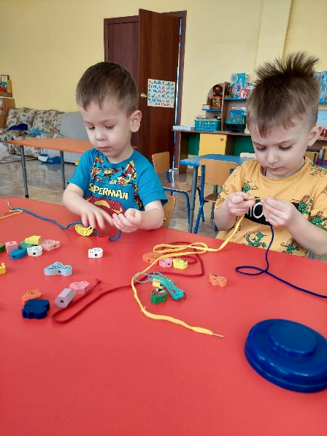
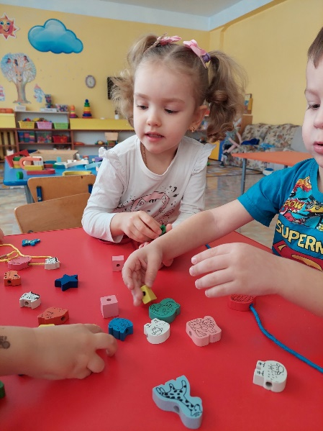
Упражнения по освоению обобщенных способов самообслуживания направлены на повышение ловкости и подвижности пальцев и кистей рук , улучшение сенсомоторных способностей проводятся индивидуальным методом (упражнения в шнуровке, застегивание и расстегивание пуговиц, крючков, замков-молний)

Slide 12
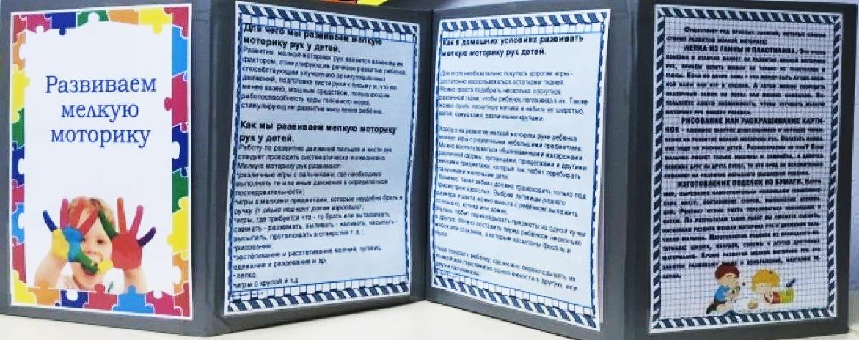
Для повышения компетентности родителей в вопросах развития речи организуются индивидуальные, групповые консультации; предлагаются рекомендации, размещенные в информационном уголке и папке-передвижке

Slide 13
В процессе работы над развитием речи, мелкой моторики рук и координации движений детей младшего возраста заметны определенные результаты:
совершенствовалась общая и мелкая моторика, артикуляционный аппарат;
значительно расширился активный словарь;
дети научились выражать свои мысли в слове и фразовой речи.
Малыши знают и с увлечением играют в пальчиковые игры.

Slide 14
Спасибо за внимание!

